Slide 1
ΜΕΛΕΤΗ, ΑΝΑΠΤΥΞΗ ΚΑΙ ΕΦΑΡΜΟΓΗ ΚΑΙΝΟΤΟΜΩΝ ΝΑΝΟΣΥΝΘΕΤΩΝ ΡΗΤΙΝΩΝ ΜΕ ΒΕΛΤΙΣΤΟΠΟΙΗΜΕΝΕΣ ΦΥΣΙΚΟΧΗΜΙΚΕΣ ΙΔΙΟΤΗΤΕΣ ΓΙΑ ΤΗΝ ΣΥΝΤΗΡΗΣΗ ΖΩΓΡΑΦΙΚΩΝ ΕΡΓΩΝ ΤΗΣ ΠΟΛΙΤΙΣΤΙΚΗΣ ΚΛΗΡΟΝΟΜΙΑΣ
Σχολή : Σχολή Εφαρμοσμένων Τεχνών & Πολιτισμού
Τμήμα: Τμήμα Συντήρησης Αρχαιοτήτων & Έργων Τέχνης
2^{η} Ετήσια Έκθεση Προόδου ΕΛΚΕ – Πα.Δ.Α.
Ονοματεπώνυμο Υπ. Διδάκτορα: Αλέξανδρος Κωνσταντάς
Μέλη Συμβουλευτικής Επιτροπής:
Βασίλειος Κυλίκογλου - Ερευνητής Α´, Διευθυντής Ερευνών στο Ινστιτούτο Νανοεπιστήμης και Νανοτεχνολογίας του ΕΚΕΦΕ Δημόκριτος
Ιωάννης Καραπαναγιώτης - Αναπληρωτή Καθηγητή, Ανωτάτη Εκκλησιαστική Ακαδημία Θεσσαλονίκης.
Αιγάλεω, 24 Νοεμβρίου 2022

Slide 2
Περιεχόμενα
Στόχος και αντικείμενο διδακτορικής έρευνας
Αναφορά προόδου
Δημοσιεύσεις / συμμετοχή σε συνέδρια
Επόμενα ερευνητικά βήματα
Χρονοδιάγραμμα

Slide 3
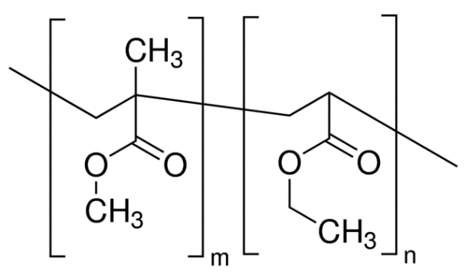
Στόχος και αντικείμενο διδακτορικής διατριβής
Ο σχεδιασμός και η ανάπτυξη ενός νέου νανοσύνθετου επικαλυπτικού υλικού με βελτιστοποιημένες φυσικοχημικές του ιδιότητες για την προστασία ζωγραφικών έργων τέχνης.
Νανοσύνθετο επικαλυπτικό
+
ΠΟΛΥΜΕΡΕΣ
ΝΑΝΟΣΩΜΑΤΙΔΙΑ (7-70nm)
Aluminium nano powder (Al₂O₃)
Poly(methyl methacrylate-co-ethyl acrylate)

Slide 4
Στόχος και αντικείμενο διδακτορικής διατριβής
Κύριες ιδιότητες νέου νανοσύνθετου επικαλυπτικού:
Αντιστρεψιμότητα
Συμβατότητα με τα υπάρχοντα υλικά του έργου (δεν αντιδρά με τα χρωματικά στρώματα του έργου και τα συνδετικά μέσα)
Μη βλαβερό στον άνθρωπο και το περιβάλλον,
Μη αλλοίωση του χρώματος του επικαλυπτικού μετά από την προσθήκη των νανοσωματιδίων
Μη αλλοίωση του χρώματος κατά την γήρανση
Αντίσταση στην ηλιακή ακτινοβολία
Αύξηση μηχανικής αντοχής –ελάχιστες (ή καθόλου) τάσεις συρρίκνωσης και διόγκωσης κατά την γήρανση
Αντιμικροβιακή δράση
Εύκολη εφαρμογή του νεοσύστατου βερνικιού (π.χ. με airbrush).

Slide 5
Αναφορά προόδου 2021 - 2022
Α. Συμπληρωματική βιβλιογραφική έρευνα και συλλογή στοιχείων χρήσιμων για την εκπόνηση της διδακτορικής μου διατριβής μέσα από βιβλιογραφική μελέτη.
Β. Επιλογή κατάλληλων ρητινών και των νανοσωματιδίων για την δημιουργία των αρχικών δοκιμίων.
Γ. Κατασκευή δοκιμίων.
Δ. Μελέτη έργων πολιτιστικής κληρονομιάς που θα προταθούν μεταξύ άλλων, ώστε να αποτελέσουν αντικείμενα-στόχους στο στάδιο εφαρμογής του υλικού που θα αναπτυχθεί.

Slide 6
Αναφορά προόδου
Επιλογή κατάλληλων ρητινών και των νανοσωματιδίων για την δημιουργία των αρχικών δοκιμίων.
Συνθετικές ρητίνες:
Paraloid B72 (συμπολυμερές μεθυλ-ακρυλικού και αιθυλ-μεθακρυλικού εστέρα)
Laropal A81 (ρητίνη αλδεϋδικής σύστασης - urea-aldehyde)
Φυσικές ρητίνες:
Δάμμαρη (τριτερπενική ρητίνη – ανήκει στην κατηγορία μαλακών ρητινών, τάξη - πλατύφυλλων )
Σανδαράχη (διτερπενική ρητίνη - ανήκει στην κατηγορία σκληρών ρητινών, τάξη - κωνοφόρων )
Νανοσωματίδια:
TiO₂
SiO₂
CuO
Γραφένιο

Slide 7
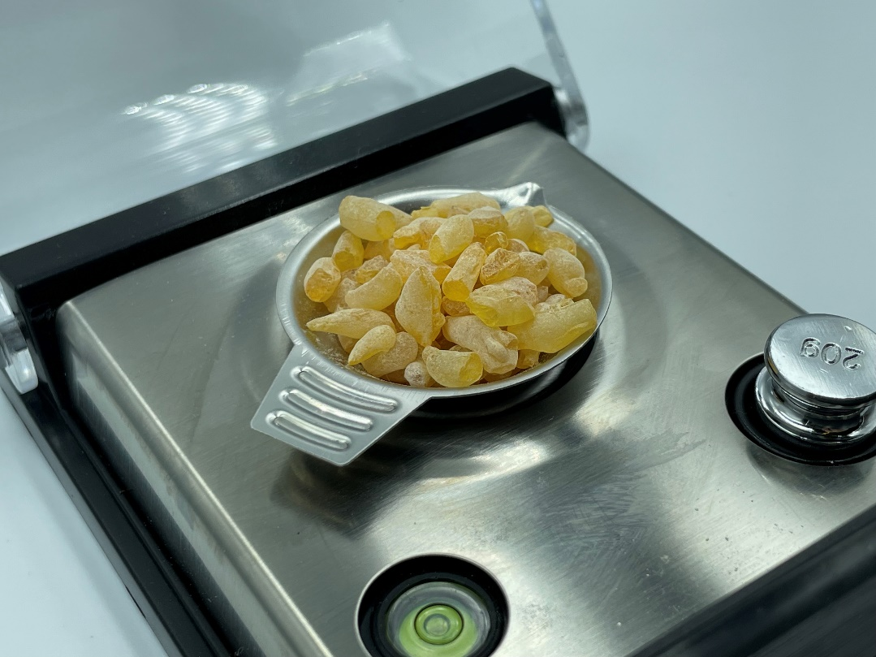
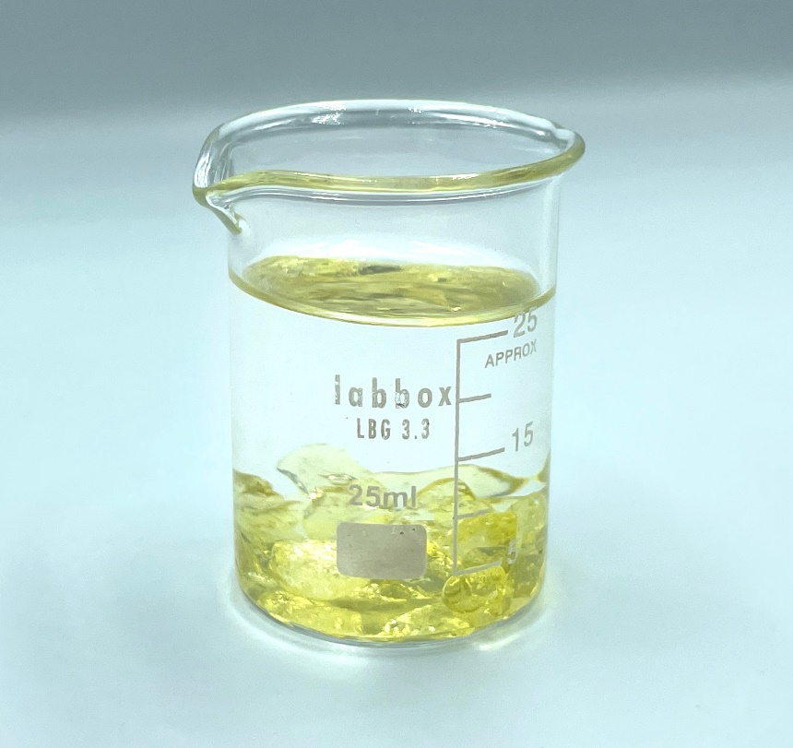
Αναφορά προόδου
Επιλογή επιλογή του κατάλληλου συστήματος ρητίνης-διαλύτη για τη δημιουργία δοκιμίων με περιστροφική επίστρωση (spin coating).
Φυσική ρητίνη - Σανδαράχη
Διάλυμα– Σανδαράχη σε THF (10% w/v)

Slide 8
Αναφορά προόδου
Γ. Κατασκευή δοκιμίων.
Πραγματοποιήθηκε κατασκευή 180 δοκιμίων με την βοήθεια του συστήματος περιστροφικής επίστρωσης (spin coater). Στην αρχική φάση της μελέτης χρησιμοποιήθηκε διαλύτης THF (Tetrahydrofuran).
Δημιουργήθηκαν διαλύματα με συγκεντρώσεις (1% , 5% και 10% w/v) ανά κάθε ρητίνη (Paraloid B72, Laropal Α81, Δάμμαρη και Σανδαράχη)
Στο αρχικό στάδιο ως υπόστρωμα χρησιμοποιήθηκαν οι αντικειμενοφόρες πλάκες (cover glass slides).
Στην συνέχεια κατασκευάστηκαν άλλα 80 δοκίμια όπου ως υπόστρωμα χρησιμοποιήθηκαν wafers πυριτίου για να πραγματοποιηθεί άμεσα η ανάλυση FTIR με τη μέθοδο διέλευσης (transmission) στις ρητίνες.

Slide 9
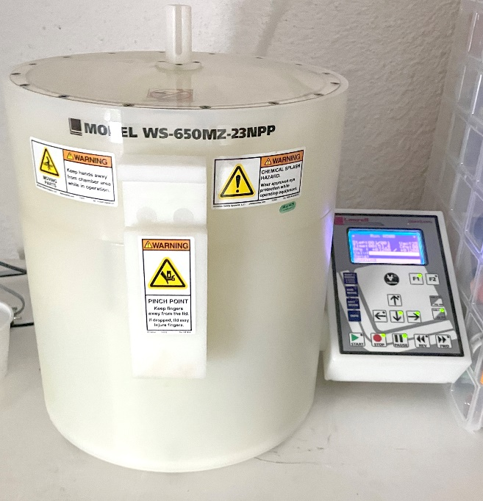
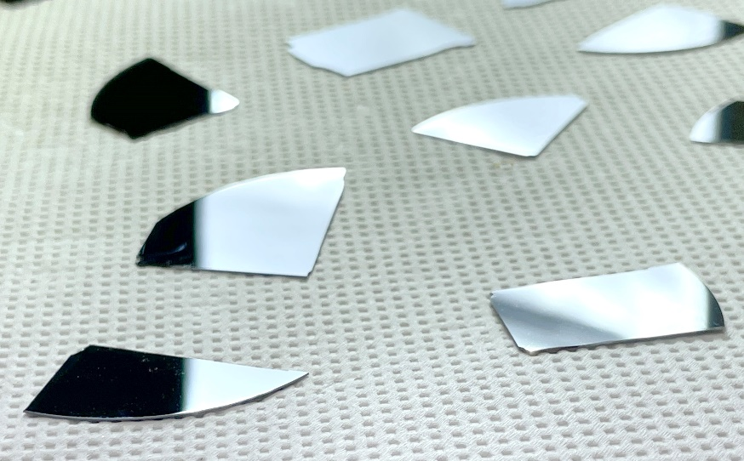
Αναφορά προόδου
Για την επίτευξη επίστρωσης κατάλληλων υμενίων απαιτείται συνδυασμός των κατάλληλων παραμέτρων συνδυάζοντας κατάλληλη συγκέντρωση, και ταχύτητα περιστροφής για κάθε είδος ρητίνης στο συγκεκριμένο διαλύτη.
Στόχος της διερεύνησης: να βρεθούν οι βέλτιστες συνθήκες για τη επίστρωση υμενίων των ρητινών κατάλληλου πάχους που θα καθιστά εφικτή τη φασματοσκοπική μελέτη τους.
Δοκίμια σε Si Wafers
Spin coater

Slide 10
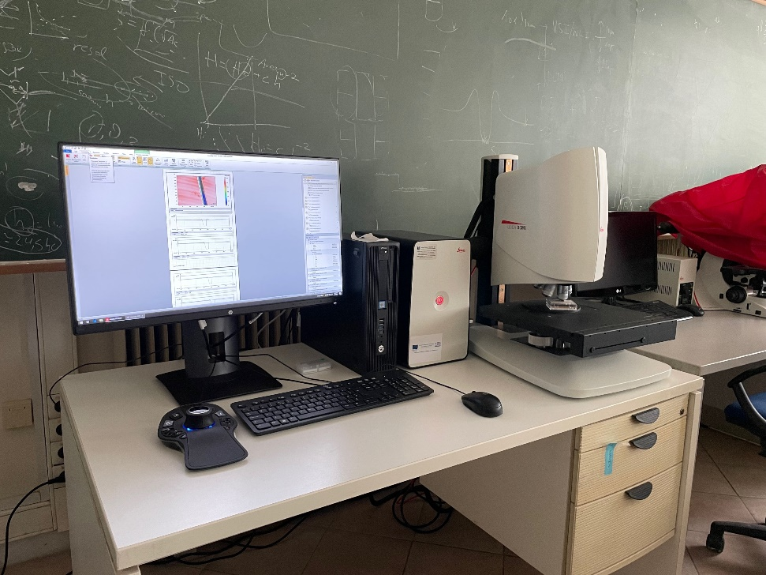
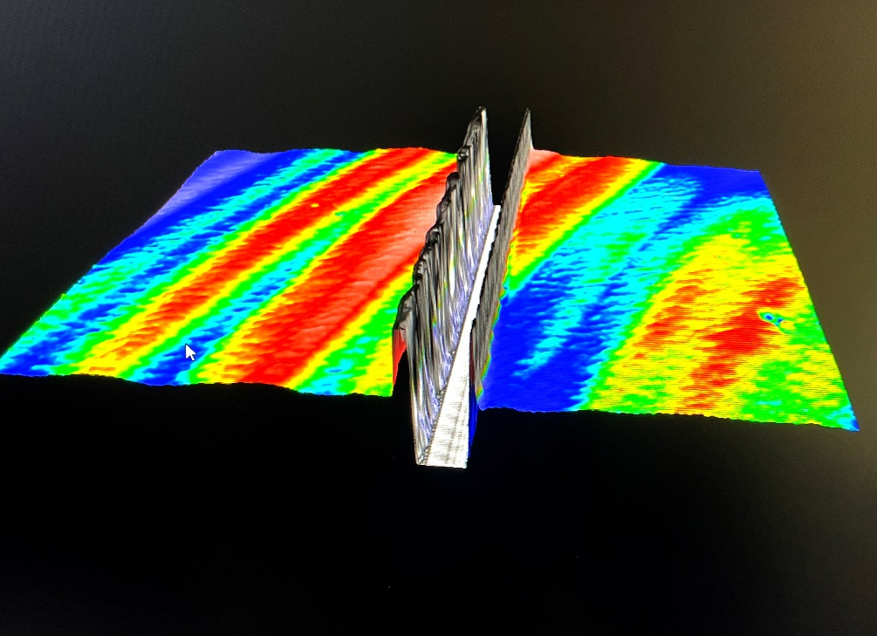
Αναφορά προόδου
Πραγματοποιήθηκε άμεση μέτρηση πάχους ρητίνης για κάθε δοκίμιο με την βοήθεια οπτικής προφιλομετρίας.
Για κάθε υμένιο λήφθηκαν φάσματα υπερύθρου, στα οποία καταγράφηκαν οι τιμές απορρόφησης των ισχυρότερων κορυφών.
Στην συνέχεια βάσει των δεδομένων που καταγράφονται κατασκευάστηκε η πρότυπη καμπύλη ταχύτητας περιστροφής-πάχους, πάχους- φασματοσκοπικής παραμέτρου (επιλεγμένο μέγιστο απορρόφησης στο FTIR) για κάθε ρητίνη στον αντίστοιχο διαλύτη.
3D Optical Profilometer - Leica dcm8

Slide 11
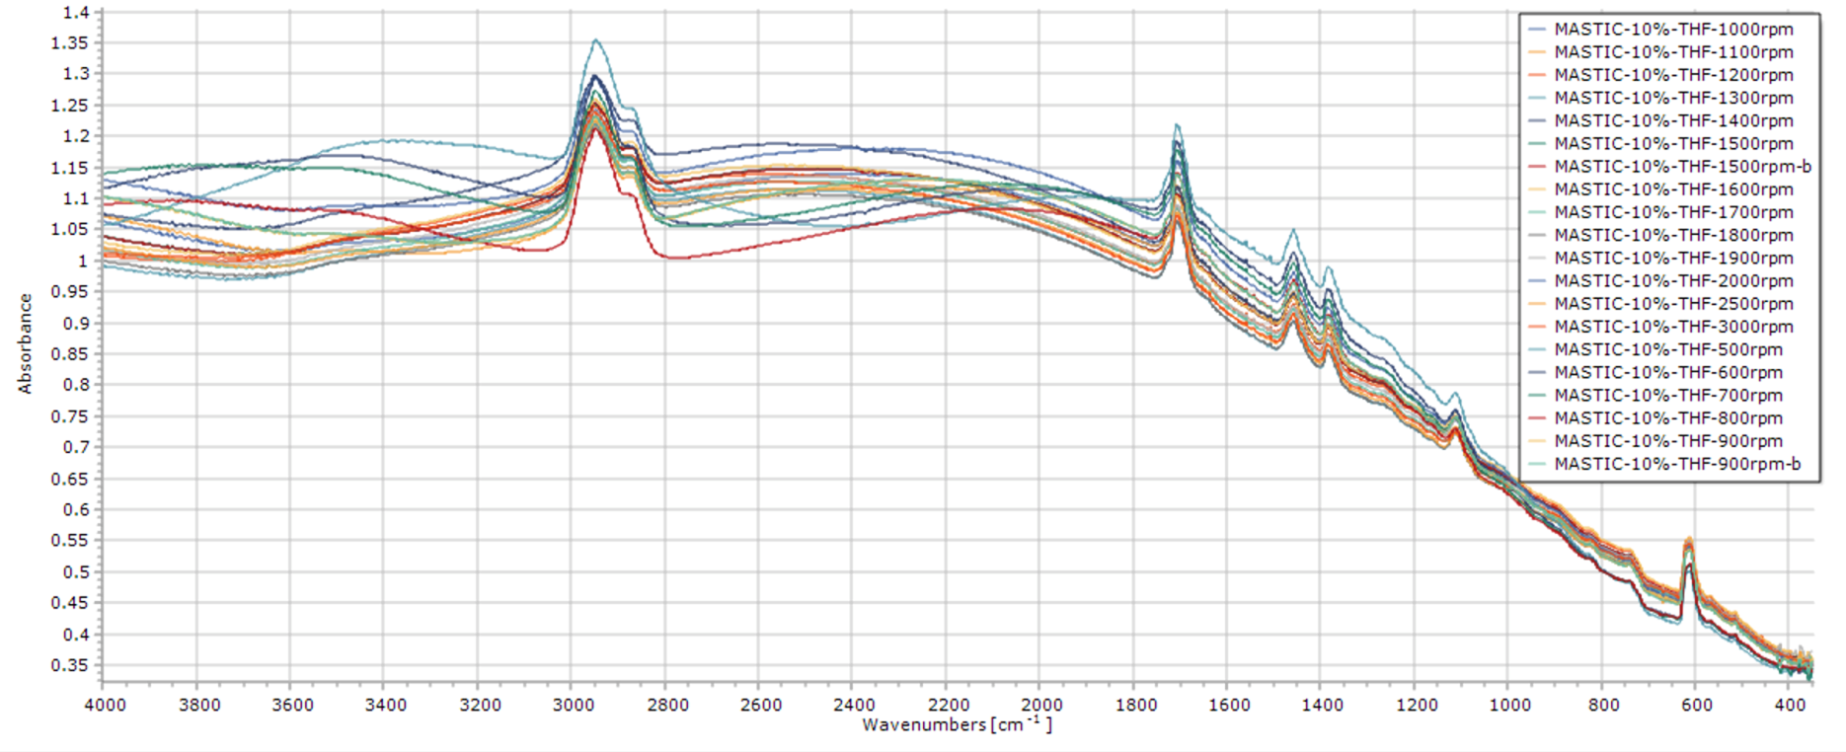
Mastic 10% THF - πρότυπη καμπύλη ταχύτητας περιστροφής - πάχους
FTIR

Slide 12
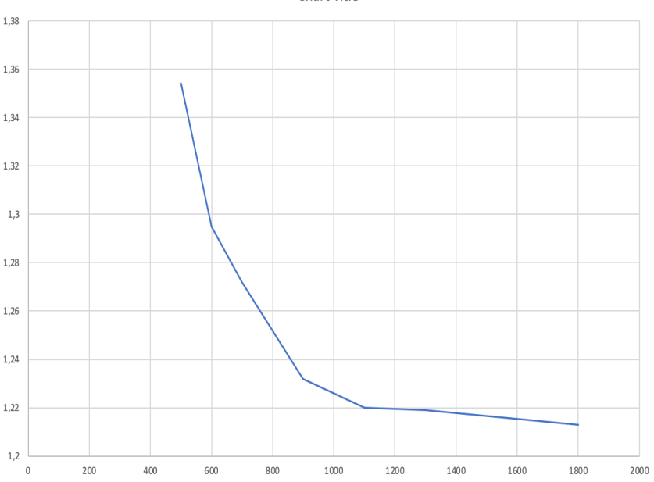
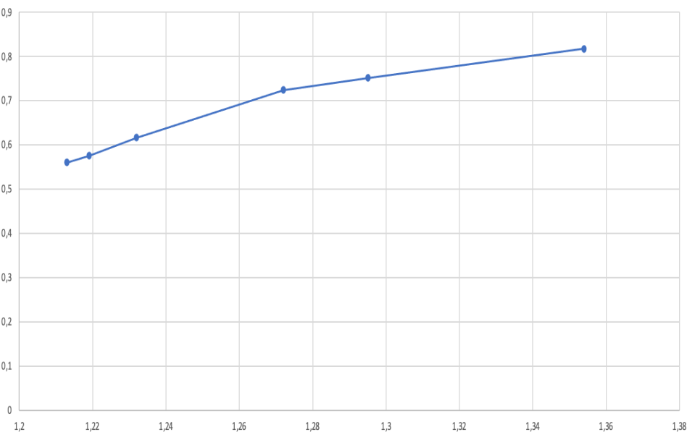
Mastic 10% THF - πρότυπη καμπύλη ταχύτητας περιστροφής - φασματοσκοπικής παραμέτρου (επιλεγμένο μέγιστο απορρόφησης στο FTIR - peak at 2948 cm⁻¹)
Mastic 10% THF - πρότυπη καμπύλη πάχους - φασματοσκοπικής παραμέτρου (επιλεγμένο μέγιστο απορρόφησης στο FTIR - peak at 2948 cm⁻¹)
Thickness (μm)
FTIR – Absorbance (a.u.)
Rotation speed (RPM)
FTIR – Absorbance (a.u.)
με αυτό τον τρόπο πλέον γνωρίζουμε για κάθε είδος διαλύματος τι ταχύτητα περιστροφής πρέπει να εφαρμόσουμε ώστε να επιτύχουμε το επιθυμητό υμένιο
Έχουμε οδηγηθεί με επιτυχία στο κρίσιμο εκείνο σημείο που μπορούμε να επιστρώσουμε υμένια επάνω σε «πραγματικά δοκίμια» γνωρίζοντας εκ των προτέρων τα γεωμετρικά τους χαρακτηριστικά (πάχος).

Slide 13
Αναφορά προόδου
Δ. Μελέτη έργων πολιτιστικής κληρονομιάς.
Στα πλαίσια της διδακτορικής διατριβής μελετήθηκαν έργα πολιτιστικής κληρονομιάς που θα προταθούν μεταξύ άλλων, ώστε να αποτελέσουν αντικείμενα-στόχους στο στάδιο εφαρμογής του υλικού που θα αναπτυχθεί.
Με σημαντικό κριτήριο: τήρηση συμβατότητας/αντιστρεπτότητας των υλικών και μεθόδων που θα αναπτυχθούν πάνω σε αντικείμενο πολιτιστικής κληρονομιάς.
Στα συγκεκριμένα έργα μελετήθηκαν υλικά τα οποία χρησιμοποιήθηκαν κατά την
κατασκευή τους, όπως το βερνίκι, χρωστικές και άλλα.
Τα αντικείμενα τα οποία μελετήθηκαν είναι:
Πόρτα με ανάγλυφο ζωγραφισμένο διάκοσμο καθολικού Ιεράς Μονής Διονυσίου 14ος αι. Αγίου Όρους
Τρία έργα καλλιτέχνη Πολυχρόνη Λεμπέση (1848 – 1913)

Slide 14
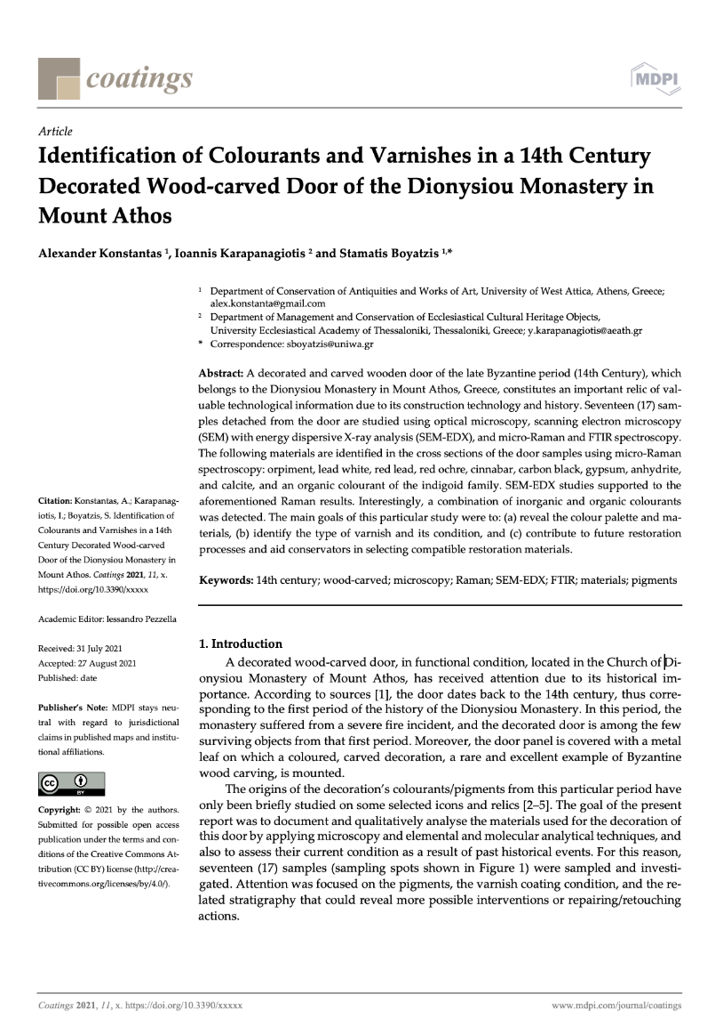
Δημοσιεύσεις / συμμετοχή σε συνέδρια
Konstantas, A.; Karapanagiotis, I.; Boyatzis, S.C. Identification of Colourants and Varnishes in a 14th Century Decorated Wood-Carved Door of the Dionysiou Monastery in Mount Athos.
Coatings 2021, 11, 1087.
https://doi.org/10.3390/ coatings11091087
Received: 31 July 2021
Accepted: 27 August 2021
Published: 8 September 2021
Open Access Journals
Impact Factor: 2.881

Slide 15
Δημοσιεύσεις / συμμετοχή σε συνέδρια
A.Konstantas, I.Karapanagiotis, S.C. Boyatzis, "Identification of Colourants and Varnishes in a 14th Century Decorated Wood-Carved Door of the Dionysiou Monastery in Mount Athos",
Above The Curve Byzantine And Post-Byzantine Woodwork In Mediterranean And Balkan Perspective, 11th-16th Century,
Online International Conference,
Friday 18- Sunday 20 February 2022.

Slide 16
Δημοσιεύσεις / συμμετοχή σε συνέδρια
M. Tsiapali, S. Vivdenko, H. Tsaggalidis, A. Vasileiadou and A. Konstanta
ARCHAEOMETRICAL INVESTIGATION OF PIGMENTS OF THE ICONOSTASIS FROM SAINT GEORGIOS CHURCH OF SOHOS.
7th ARCH_RNT SYMPOSIUM
Archaeological Research
& New Technologies,
6 - 8 October 2022.

Slide 17
Επόμενα ερευνητικά βήματα
Επίστρωση των αντίστοιχων υμενίων (δηλ. σε γυαλί, wafer πυριτίου, και δοκίμια-πίνακες με την παραπάνω σύσταση) φορτισμένων με νανο-υλικά (δηλ. σχηματισμός νανο-σύνθετων υμενίων). Μελέτη μορφολογικών και γεωμετρικών χαρακτηριστικών με προφιλομετρία και μικροσκοπία. Μελέτη φασματοσκοπικών χαρακτηριστικών με FTIR, Raman
Επίστρωση νανο-σύνθετων υμενίων σε δοκίμια-πίνακες με υπόστρωμα καμβά/ξύλο, κλπ. φέροντα προετοιμασία και χρωματικό στρώμα και εφαρμογή (α) επιφανειακή οπτική μικροσκοπία, SEM, (β) επιφανειακή ανάλυση με FTIR, Raman, (γ) οπτική μικροσκοπία, SEM, micro-Raman σε εγκάρσιες τομές.
Θάλαμος επιταχυνόμενης γήρανσης

Slide 18
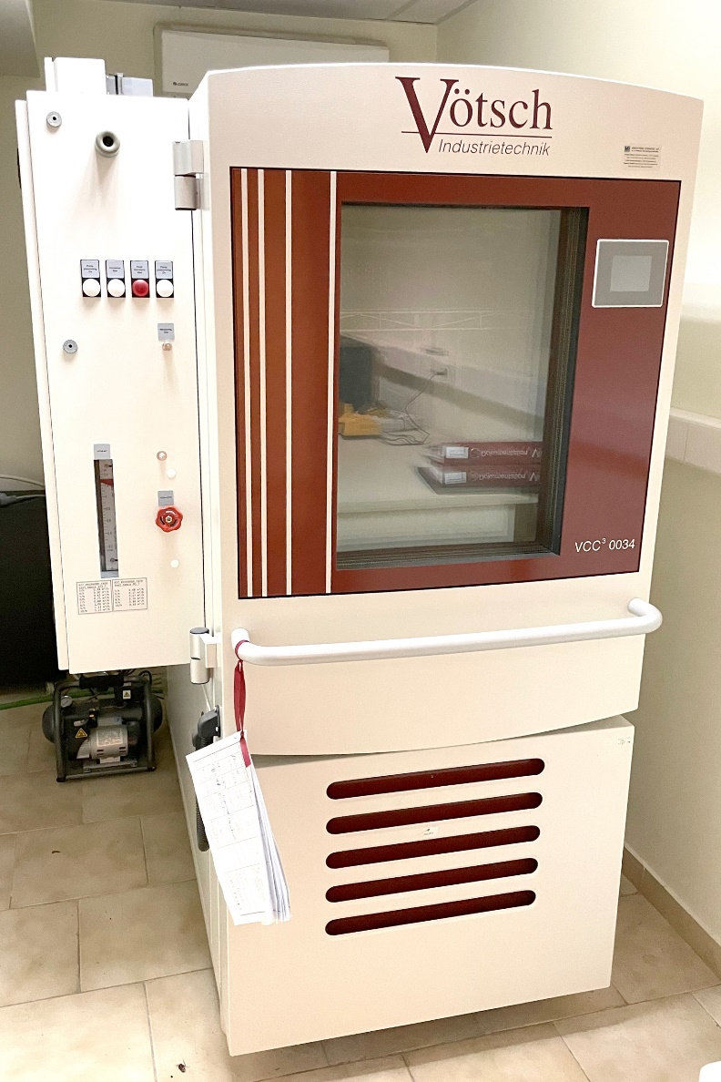
Επόμενα ερευνητικά βήματα
3. Πραγματοποίηση επιταχυνόμενης γήρανσης στα δοκίμια (θα εξεταστεί η σταθερότητα των ρητινών).
4. Να ακολουθήσει μελέτη της αλλοίωσης των υμενίων με και χωρίς τα νανο-υλικά με τις αντίστοιχες τεχνικές.
5. Εφαρμογή των μεθόδων με τις βέλτιστες συνθήκες σε επιλεγμένα έργα ανάλογης τεχνολογίας κατασκευής
Θάλαμος επιταχυνόμενης γήρανσης

Slide 19
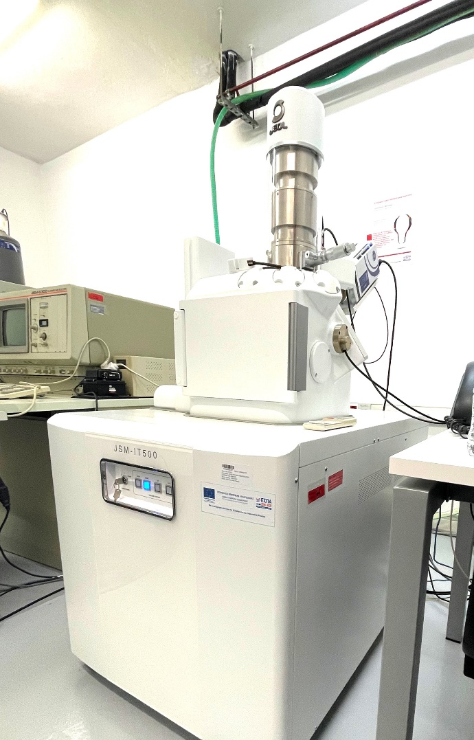
Προβλεπόμενη χρήση αναλυτικών τεχνικών
Στοιχειακή ανάλυση:
SEM-EDX - Ηλεκτρονική μικροσκοπία σάρωσης με φασματόμετρο ενεργειακής διασποράς ακτίνων Χ
XRF - Φασματοσκοπία με φθορισμό των ακτίνων Χ
TEM - Ηλεκτρονικό μικροσκόπιο διέλευσης
Μοριακή ανάλυση:
FTIR - Φασματοσκοπία υπερύθου με μετασχηματισμό Fourier
Θερμική ανάλυση:
DSC - Διαφορική Θερμιδομετρία Σάρωσης
TGA - Θερμοσταθμική ανάλυση
Οπτικής (μικρο/μακρο)απεικόνισης:
AFM - Μικροσκόπιο ατομικών δυνάμεων
OCT - Οπτική Τομογραφία Συνοχής
Τεχνητή γήρανση
SEM-EDX –
Ηλεκτρονική μικροσκοπία σάρωσης

Slide 20
Χρονοδιάγραμμα
2020-2021
2021-2022
2022-2023
Τελική εφαρμογή νανοϋλικών σε ζωγραφικά έργα
Αξιολόγηση αποτελεσμάτων,
Βιβλιογραφική έρευνα και
Συγγραφή της διατριβής
Μελέτη έργων πολιτιστικής κληρονομιάς που θα αποτελέσουν αντικείμενα-στόχους στο στάδιο εφαρμογής του υλικού που θα αναπτυχθεί
Κατασκευή 120 δοκιμίων
Βιβλιογραφική έρευνα
Επιλογή κατάλληλων ρητινών και των νανοσωματιδίων για την δημιουργία των αρχικών δοκιμίων
Κατασκευή δοκιμίων
Μελέτη έργων πολιτιστικής κληρονομιάς
Πειραματική διαδικασία τεχνητής γήρανσης
Κατασκευή δοκιμίων με χρήση νανοσωματιδίων
Βιβλιογραφική έρευνα
Μελέτη αποτελεσμάτων εργαστηριακών αναλύσεων

Slide 21
Τέλος παρουσίασης
2^{η} Ετήσια Έκθεση Προόδου ΕΛΚΕ - Πα.Δ.Α.
ΜΕΛΕΤΗ, ΑΝΑΠΤΥΞΗ ΚΑΙ ΕΦΑΡΜΟΓΗ ΚΑΙΝΟΤΟΜΩΝ ΝΑΝΟΣΥΝΘΕΤΩΝ ΡΗΤΙΝΩΝ ΜΕ ΒΕΛΤΙΣΤΟΠΟΙΗΜΕΝΕΣ ΦΥΣΙΚΟΧΗΜΙΚΕΣ ΙΔΙΟΤΗΤΕΣ ΓΙΑ ΤΗΝ ΣΥΝΤΗΡΗΣΗ ΖΩΓΡΑΦΙΚΩΝ ΈΡΓΩΝ ΤΗΣ ΠΟΛΙΤΙΣΤΙΚΗΣ ΚΛΗΡΟΝΟΜΙΑΣ
Ονοματεπώνυμο Υπ. Διδάκτορα: Αλέξανδρος Κωνσταντάς

